Slide 1

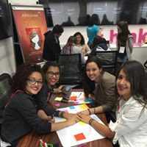
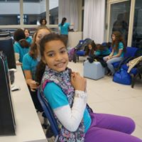
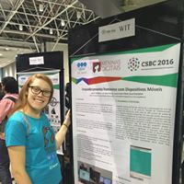
Título do trabalho, fonte com tamanho 90
Nome do Autor e SOBRENOME¹; Nome do Autor e SOBRENOME¹; Nome do Autor e SOBRENOME²
1 – Instituição do Primeiro e Segundo Autor - e-mail@de.cada.um
2 – Instituição do Terceiro Autor - e-mail@do.autor
1. Orientações gerais
Tamanho do Banner (90cmX120cm)
Título – Iniciais em maiúscula e fonte tamanho 90
Autores: se possível em uma única linha (fonte tamanho 40).
Instituição e e-mail (fonte tamanho 30).
Layout em duas colunas.
Fontes a serem usadas: Calibri ou Arial
O título das seções devem ter tamanho 50, estar em negrito e ser enumerado
O texto deve utilizar fonte com tamanho 40 e ser justificado.
3. Título de seção
Considere as seguintes dicas na confecção do pôster:
1) O pôster deverá conter informações referentes ao trabalho aceito, para apresentação na modalidade pôster do WIT+MD 2018.
2) As informações apresentadas no pôster devem ser concisas e claras.
3) O pôster deve ser uma ferramenta para auxiliar na explicação do seu trabalho. Lembre-se que o interessado na pesquisa pode encontrar mais informações no texto do resumo, ou entrando em contato com os autores por e-mail.
4) As figuras são peças-chave em um pôster e devem ter um grande destaque. São elas que, em um primeiro momento, irão atrair os visitantes. Em um segundo momento, são as figuras que irão ajudar a dar sustentação aos seus argumentos, de maneira muito mais eficaz do que os textos.
5) Descreva de maneira sucinta e clara os objetivos, a metodologia, os resultados e as conclusões do trabalho.
6) Será obrigatória a presença de um dos autores no horário de apresentação do pôster.
2. Título de seção
WIT + MD 2018 WIT + MD 2018 WIT + MD 2018 WIT + MD 2018
WIT + MD 2018 WIT + MD 2018 WIT + MD 2018 WIT + MD 2018
WIT + MD 2018 WIT + MD 2018 WIT + MD 2018 WIT + MD 2018
WIT + MD 2018 WIT + MD 2018 WIT + MD 2018 WIT + MD 2018
WIT + MD 2018 WIT + MD 2018 WIT + MD 2018 WIT + MD 2018
WIT + MD 2018 WIT + MD 2018 WIT + MD 2018 WIT + MD 2018
WIT + MD 2018 WIT + MD 2018 WIT + MD 2018 WIT + MD 2018
WIT + MD 2018 WIT + MD 2018 WIT + MD 2018 WIT + MD 2018
WIT + MD 2018 WIT + MD 2018 WIT + MD 2018 WIT + MD 2018
WIT + MD 2018 WIT + MD 2018 WIT + MD 2018 WIT + MD 2018
WIT + MD 2018 WIT + MD 2018 WIT + MD 2018 WIT + MD 2018
WIT + MD 2018 WIT + MD 2018 WIT + MD 2018 WIT + MD 2018
WIT + MD 2018 WIT + MD 2018 WIT + MD 2018 WIT + MD 2018
Neste espaço você poderá inserir as logos do projeto/ação, da instituição onde o trabalho foi/será realizado, das agências financiadoras e o que considerer relevante e pertinente para a sessão de pôsteres do WIT+MD 2018.

